Slide 1
GW 結構
GW1
存放input task
task_q
Local queue
local_q
Remote queue
remote_q
*Cloud queue
cloud
Buffer，存放offload回來或是別人migration給你的
TBS
Result
紀錄meet ratio & energy
curTask
migration_factor
Cloud queue的存在是因為將cloud server的queue寫在GW的結構內，對GW本身沒有影響，目前cloud queue只使用GW3的cloud，也可以將cloud queue獨立出來，只需將cloud server 以及to_cloud的function裡的queue改寫即可
current_U
speed
batt
PreNode
NextNode

Slide 2
模擬實驗類別
Default
NodeNum = 3
TaskNum = 3, 4, 5, 6, 8, 10 (config.py中設定)
TatalUti = 0.5, 1.0, 1.5, 2.0 (對應資料夾已寫好)
BW = 1.0
m = 0.5
Policy = Local, OFLD, Cloud, SeGW (對應資料夾已寫好)
=========================================================================
Default (依照default設定好編譯程執行檔，照著跑模擬步驟即可)
BW實驗
修改程式traffic參數
BW = 1.0, 0.75, 0.5 (traffic = 1/1.0, 1/0.75, 1/0.5)
m實驗
修改程式m參數
m = 0.5, 0.2, 0.8
跑Batt431時，將Batt431 flag打開，patch到需要跑的設定資料夾跑模擬

Slide 3
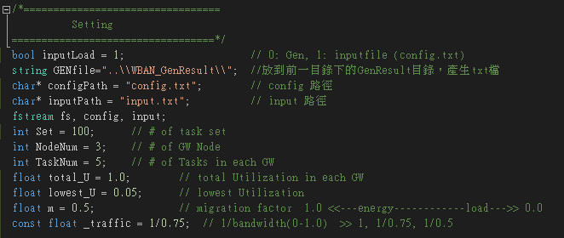
模擬參數設定
GW數量
每個GW中的task數量
每個GW的workload
單一task的最小利用率
每個GW的m (預設就是0.5，若要跑m的實驗，這邊改完後編譯成新的執行檔即可，記得之前的實驗結果要先存起來，因為輸出結果的檔名相同會被覆蓋掉)
Normalized BW，由於traffic是BW的倒數，所以要做BW實驗只要修改成 1/(要跑的BW) 即可，一樣記得先前的結果要存起來避免被新的實驗覆蓋
跑新的設定時，這邊設定改完，編譯成新的執行檔，然後按照跑模擬的步驟patch > config > run，記得先前的模擬結果要存起來(例如: 跑m=0.5, 0.2, 0.8三組實驗)，若不需要跑完所有task數量時，只需用config設定你要的task數量，然後直接進去相對應的資料夾個別run，再個別檢視結果即可。

Slide 4
Task Path
Input
Cloud
ADM
OFLD
Fog
FMWADM
FINISH
Meet
Local
ADM
Miss

